Slide 1
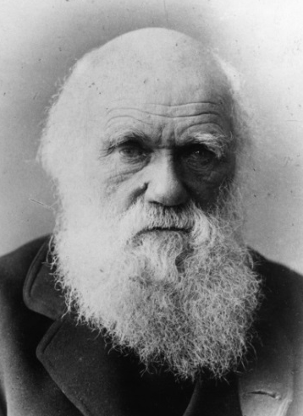
Evolution – Kampf der Natur oder geistiges Geschehen?
„So geht aus dem Kampfe der Natur, aus Hunger und Tod unmittelbar die Lösung des höchsten Problems hervor, das wir zu fassen vermögen, die Erzeugung immer höherer und vollkommenerer Tiere. Es ist wahrlich eine großartige Ansicht, dass der Schöpfer den Keim alles Lebens, das uns umgibt, nur wenigen oder nur einer einzigen Form eingehaucht hat, und dass, während unser Planet den strengsten Gesetzen der Schwerkraft folgend sich im Kreise schwingt, aus so einfachem Anfange sich eine endlose Reihe der schönsten und wundervollsten Formen entwickelt hat und noch immer entwickelt.“
Charles Darwin
(Über den Ursprung
der Arten, 1859)
„In demjenigen, was, ohne es zu ahnen, die darwinistische Kultur gegeben hat, liegt die Gesamttat des Menschengeistes. Darinnen hat er gewaltet, wie unser Ich in dem kindlichen Organismus waltet. Studiert hat der Darwinismus in der zweiten Hälfte des neunzehnten Jahrhunderts und bis in unsere Tage herein, ohne dass er es wusste, die Gottestaten des Menschengeistes. So ist durch den Darwinismus ein Großes, ein Gewaltiges vorbereitet, das nur missverstanden wird, das so genommen wird, als wenn es aus sich selber wirksam ist, während es der Plan ist, den der schaffende göttliche Geist auf seinem Wege zur Menschheit hin befolgt hat.“
Rudolf Steiner
(GA 61, 28.3.1912)

Slide 2
„Wie mich geheimnisvoll die Form entzückte!
Die gottgedachte Spur, die sich erhalten!
Ein Blick, der mich an jenes Meer entrückte,
Das flutend strömt gesteigerte Gestalten.“
J.W. Goethe

Slide 3
Vom Darwinismus zur Anthroposophie
Für den Darwinismus sind die organischen Gestalten Ergebnisse von zufälligen Änderungen im Erbgut und natürlicher Selektion von am besten angepassten Organismen. Die Organe der Lebewesen werden vor allem nach ihrer Nützlichkeit für das Überleben beurteilt. Die Merkmale der Organismen dienen ihrer Klassifizierung in einem natürlichen System, das ihre ihre Verwandtschaftsverhältnisse zeigt. | Die Anthroposophie übernimmt das natürliche System Darwins und Haeckels, betrachtet die organischen Gestalten darüber hinaus aber als äußeren Ausdruck eines inneren Seelischen und Geistigen. Die Gestalten und ihre Merkmale werden nach folgenden Gesichtspunkten betrachtet: Form Metamorphose Ausdruck Urbildlichkeit
Notes:
Verständnis organischer Gestalten in Darwinismus und Anthroposophie

Slide 4
Eine vierstufige Methode zum „Lesen im Buch der Natur“
4. Begriff, wirksames Prinzip oder Wesen erkennend erfassen
3. Formen als Ausdruck von innerem Seelischen und Geistigen erlebend verstehen
2. Vergleichen, ordnen und die Verwandlung der Formen aktiv nachvollziehen
1. Formen und ihre Details genau beobachten
Wesen
Ausdruck
Metamorphose
Form
Subjekt
Objekt
Notes:
Eine vierstufige Methode zum „Lesen im Buch der Natur“

Slide 5
„Man muss bei der Betrachtung der Dinge ein Äußeres und ein Inneres unterscheiden: die Zeichen und ihren Sinn oder die Erscheinung und das Wesen, das mit dieser Erscheinung verbunden ist. Das Verstehen bezieht sich auf den Sinn und das Wesen, das den äußeren Tatsachen zugrunde liegt. Das ist wie bei einer Geste oder einer Physiognomie: In Geste und Physiognomie offenbart sich das Innere unmittelbar im Äußeren. Man muss sich in die Tatsachen hineinversetzen, man muss sie innerlich mitleben und geistig nachschaffen.“
Ernst-Michael Kranich
(Wesensbilder der Tiere, 1995)

Slide 6
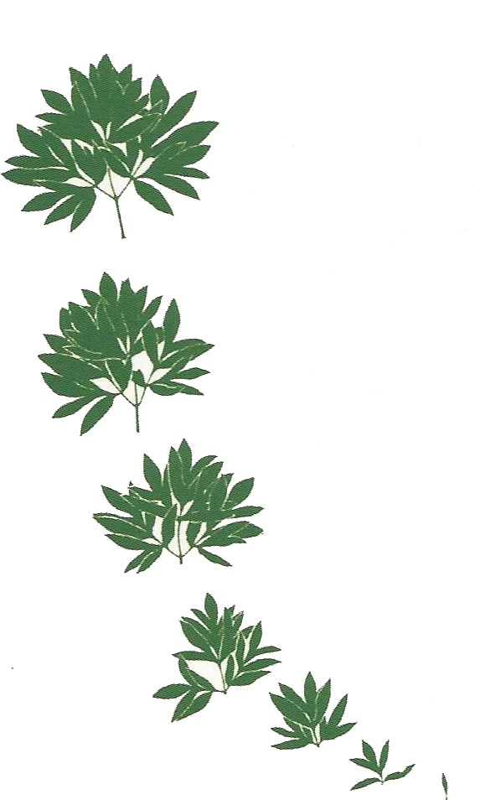
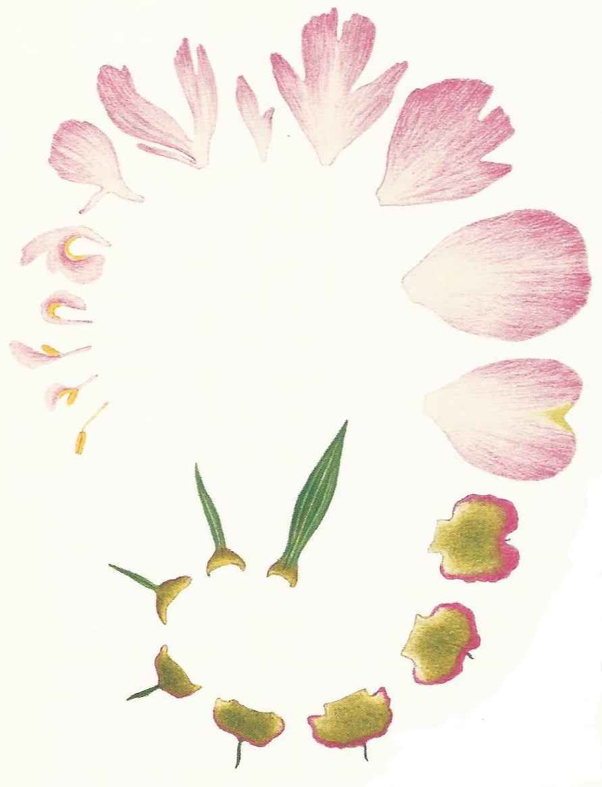
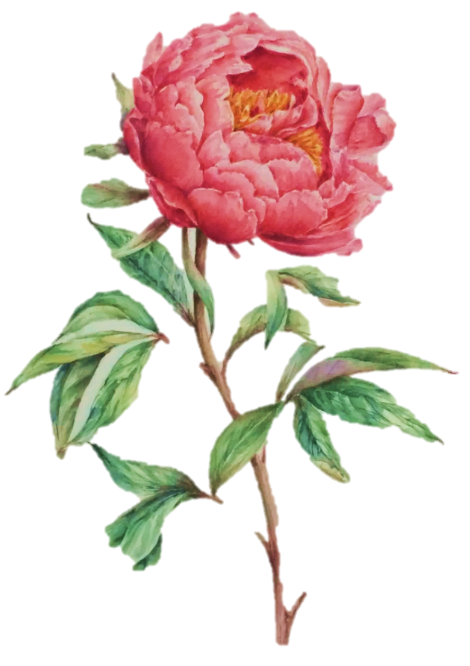
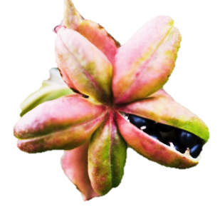
Metamorphose bei der Pfingstrose
„Vorwärts und rückwärts ist die Pflanze immer nur Blatt.“
J.W. Goethe
Laub-, Kelch-, Blütenblätter und Samen der Pfingstrose (Paeonia)

Slide 7
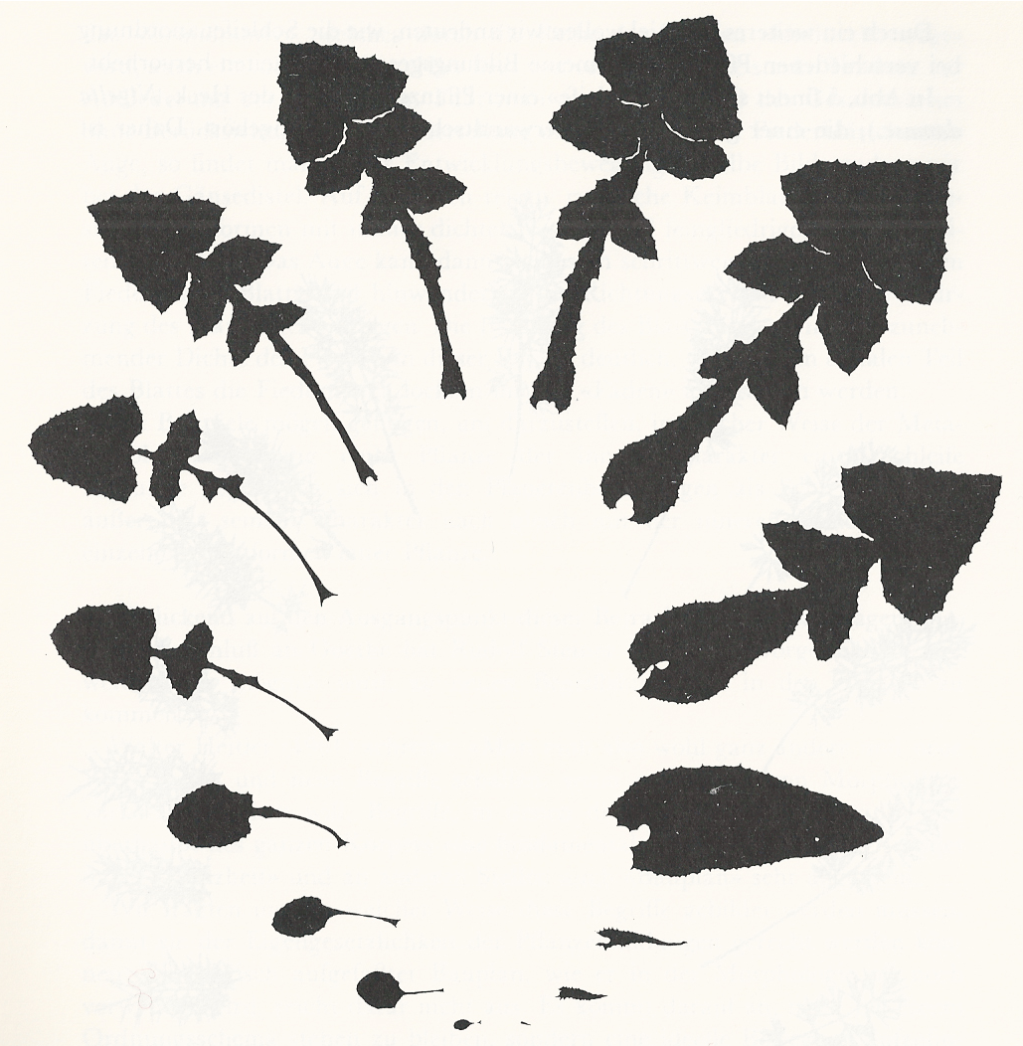
Blatt-Metamorphose bei der Gänsedistel

Slide 8
„… dass es ein Unterschied sei zwischen Sehen und Sehen, dass die Geistes-Augen mit den Augen des Leibes in stetem, lebendigen Bunde zu wirken haben, weil man sonst in Gefahr gerät, zu sehen und doch vorbei zu sehen.“
J.W. Goethe

Slide 9
Bei der Betrachtung von Schillers Schädel
Im ernsten Beinhaus wars, wo ich beschaute, Wie Schädel Schädeln angeordnet paßten; Die alte Zeit gedacht ich, die ergraute. Sie stehn in Reih geklemmt, die sonst sich haßten, Und derbe Knochen, die sich tödlich schlugen, Sie liegen kreuzweis, zahm allhier zu rasten. Entrenkte Schulterblätter! was sie trugen, Fragt niemand mehr, und zierlich tätge Glieder, Die Hand, der Fuß, zerstreut aus Lebensfugen. Ihr Müden also lagt vergebens nieder, Nicht Ruh im Grabe ließ man euch, vertrieben Seid ihr herauf zum lichten Tage wieder, Und niemand kann die dürre Schale lieben, Welch herrlich edlen Kern sie auch bewahrte, Doch mir Adepten war die Schrift geschrieben, Die heilgen Sinn nicht jedem offenbarte, Als ich inmitten solcher starren Menge Unschätzbar herrlich ein Gebild gewahrte, Daß in des Raumes Moderkält und Enge Ich frei und wärmefühlend mich erquickte, Als ob ein Lebensquell dem Tod entspränge, Wie mich geheimnisvoll die Form entzückte! Die gottgedachte Spur, die sich erhalten! Ein Blick, der mich an jenes Meer entrückte, Das flutend strömt gesteigerte Gestalten. Geheim Gefäß! Orakelsprüche spendend, Wie bin ich wert, dich in der Hand zu halten? Dich höchsten Schatz aus Moder fromm entwendend Und in die freie Luft, zu freiem Sinnen, Zum Sonnenlicht andächtig hin mich wendend. Was kann der Mensch im Leben mehr gewinnen, Als daß sich Gott-Natur ihm offenbare? Wie sie das Feste läßt zu Geist verrinnen, Wie sie das Geisterzeugte fest bewahre.
Johann Wolfgang von Goethe

Slide 10
„Die Größe des Metamorphose-Gedankens geht einem nur dann auf, wenn man versucht, sich denselben im Geiste lebendig zu machen. Man wird dann gewahr, dass er die in die Idee übersetzte Natur der Pflanze selbst ist, die in unserem Geiste ebenso lebendig ist wie im Objekte.“
Rudolf Steiner
(GA 1, 1884)

Slide 11
Die Dreigliederung der menschlichen Gestalt
Kopf* | Brust / Rumpf | Glieder
Einheit | Einheit aus vielen Elementen | Vielheit
Ruhe | Rhythmus (Brustkorb) und beschränkte Beweglichkeit (Wirbelsäule) | Beweglichkeit
Geschlossen | Nach oben geschlossen, nach unten offen | Offen
Verwachsen | Verwachsen (Brustbein) und gegliedert (Wirbelsäule) | Gegliedert
Schützen | Schutz (Brustkorb) und Stütze (Wirbelsäule) | Stützen
Innenraum | Austausch zwischen Innen- und Außenraum | Außenraum
Kugelig | Ei-Form aus strahligen (Rippen) und kugeligen Elementen (Wirbel) | Strahlig
* insbesondere Gehirnschädel

Slide 12
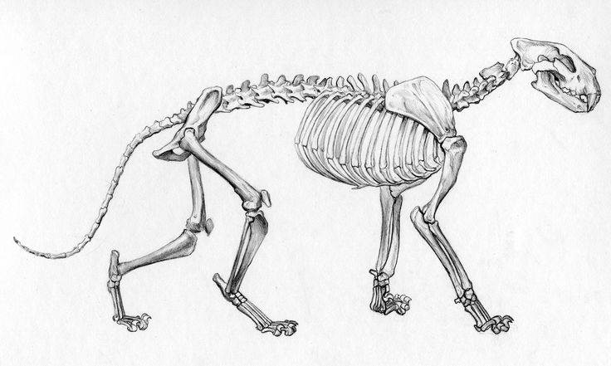
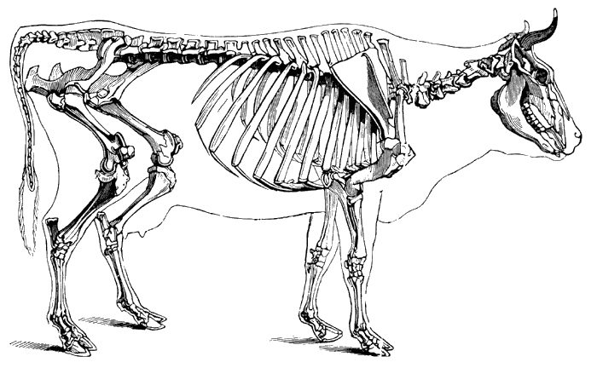
Dreigliederung des Menschen und der Säugetiere
„Das Tierreich ist der auseinandergelegte Mensch.“
Rudolf Steiner
Nerven-Sinnes-
System
Nagetiere
Rhythmisches
System
Raubtiere
Stoffwechsel-
Gliedmaßen-
System
Huftiere

Slide 13
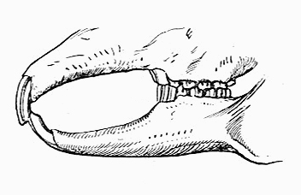
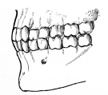
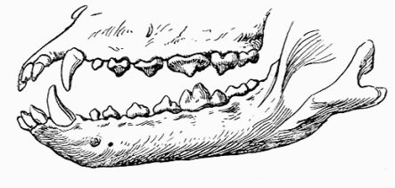
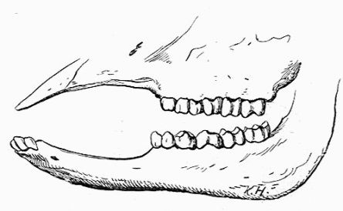
Einseitige Gebissbildungen bei den Säugetieren, harmonische Bildung beim Menschen
Nagetiere: Schneidezähne
Sinnes- und
Nervensystem
Ratte
Raubtiere
Eckzähne
Rhythmisches
System
Mensch
Hund
Huftiere
Backzähne Stoffwechsel- und Gliedmaßensystem
Kuh

Slide 14
„Man versteht die menschliche Form, wenn man sie begreifen will aus dem Zusammenwirken der Erde mit dem Kosmos. Es ist ganz wunderbar, wie der Mensch ein Ausdruck ist des ganzen Weltalls, und wie er zu gleicher Zeit ein Abbild ist derjenigen Kräfte, die aus der Erde herausströmen.“
Rudolf Steiner
(GA 202, 26.11.1920)

Slide 15
Sphäre
Schleife
„Wir müssen im menschlichen Organismus drei Gestaltungsprinzipien suchen: Die Sphäre mit der Wirkung nach innen, den Radius, dazwischen die Schleife, die Lemniskate.“
Rudolf Steiner
(GA 232, 12.1.1921)
Radius
Notes:
Kopf, Brust und Glieder – Sphäre, Rhythmus und Radius

Slide 16
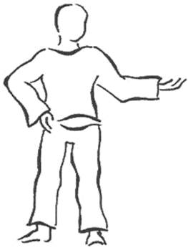
„Das Haupt ist nicht umsonst mehr oder weniger kugelförmig; es ist ein Abbild des Kosmos, der ganzen Weltensphäre.“
Rudolf Steiner (GA 174, 21.1.1917)
„Die Kräfte, welche in den Gliedmaßen mit ihrer Fortsetzung nach innen spielen, sind im wesentlichen irdische.“
Rudolf Steiner
(GA 202, 26.11.1920)
Notes:
Dreigliederung der Beziehung des Menschen zur Welt

Slide 17
Verstehen
(Vergangenheit)
Erleben
(Gegenwart)
Handeln
(Zukunft)
Notes:
Dreigliederung, Seelenfähigkeiten und Zeit

Slide 18
„Der Mensch ist die einzige Wesenheit, die das Antlitz frei in den Weltenraum hinaufheben kann. Diese Tatsache ist unendlich viel wichtiger als alles, was uns durch eine Naturwissenschaft über die Stellung des Menschen in der Tierreihe gesagt werden kann.“
Rudolf Steiner
(GA 116, 9.3.1910)

Slide 19
„Der Mensch ist nicht wie das Tier in die Schwere hineingebannt. Er überwindet sie in seiner Haltung vollständig. Die aufrechte Haltung ist Ausdruck einer den ganzen Leib durchwirkenden Aktivität. Es genügt nicht einen Stand zu gewinnen, wir müssen lernen einen Stand zu halten. Wer dies vermag, den ehrt die Sprache als standhaft, beständig. Die aufrechte Haltung ist Ausdruck einer Aktivität, durch die sich der Mensch in sich selbst zentriert. Im Erringen des Gleichgewichts findet man aktiv in sich die eigene Mitte und kann so immer bei sich sein – selbst dann, wenn man sich der Welt zuwendet. In der aufrechten Haltung manifestiert sich jenes Prinzip, das in seiner willenshaften Aktivität so wirkt, dass es zugleich das Zentrum seines Wirkens in sich erlebt. Dieses Prinzip ist das Ich. Es ist tätig, wenn das Kind im ersten Lebensjahr die vertikale Haltung erringt, bevor es im dritten Lebensjahr zum Bewusstsein seiner selbst kommt.“
Ernst-Michael Kranich
(Wesensbilder der Tiere, 1995)

Slide 20
„Der Mensch hat eine labile Gestalt. Das Tier ist in Übereinstimmung mit dem ganzen Erdenbau gebaut. Dadurch befreit er sich von dem, was die Natur den übrigen Wesen aufzwingt. Der ganze Mensch ist in der Bildung zurückgeblieben; dadurch entsteht das, was im Menschen Organ des Denkens wurde. Es ist im wesentlichen dadurch Organ des Denkens, dass es rückgebildet ist, dass es nicht bis dahin gekommen ist, bis wohin die Tierform äußerlich die Gestalt zum Ausdruck bringt. Der Mensch kann übersinnlich die Form im Denken ausleben, wie sie das Tier im äußeren Sinnlichen auslebt.“
Rudolf Steiner
(GA 67, 15.4.1918)

Slide 21
Bewusstsein / Licht
(„Himmel“)
Wissen
freies Vorstellen
Phantasie
Sprache
Kunst
Technik
Wille / Kraft
(„Erde“)

Slide 22
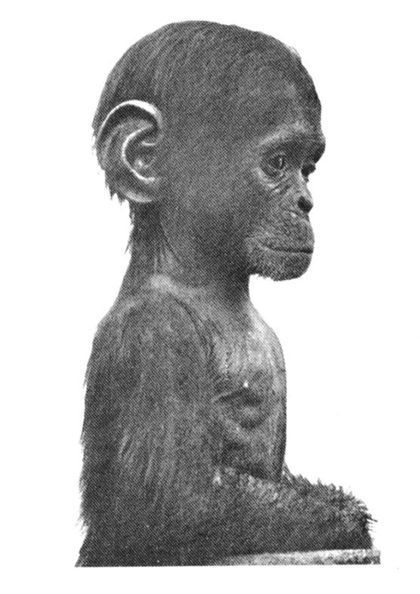
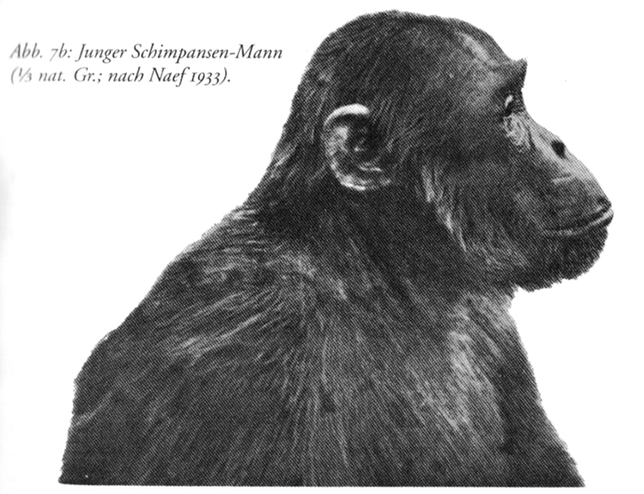
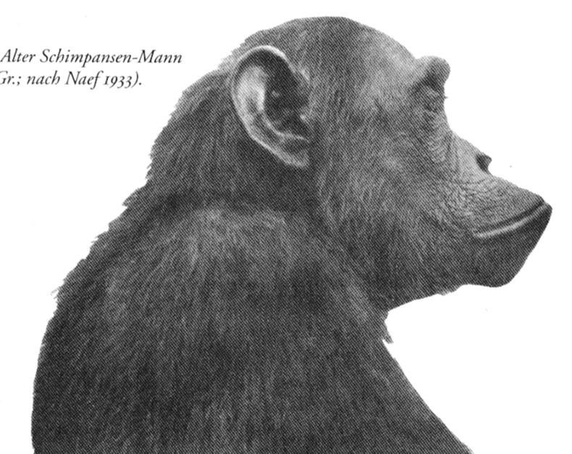
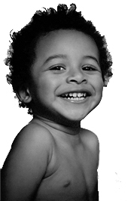
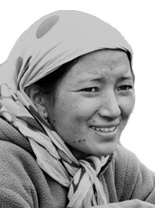
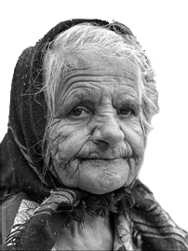

Slide 23
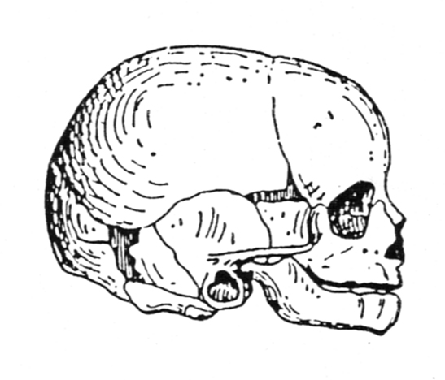
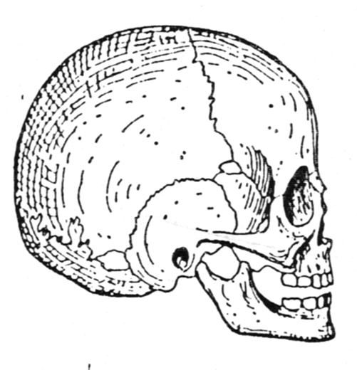
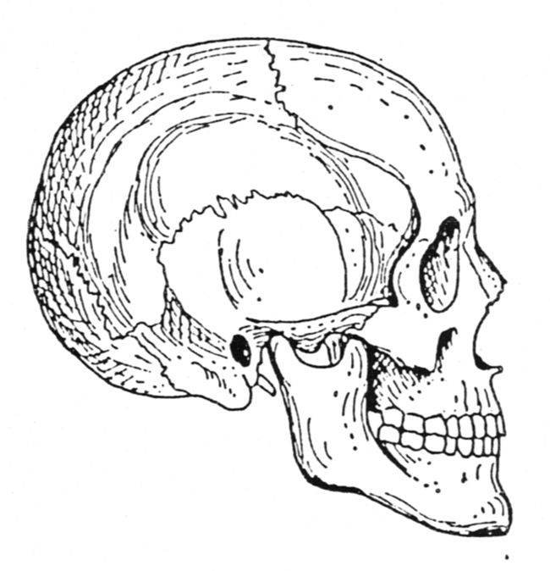
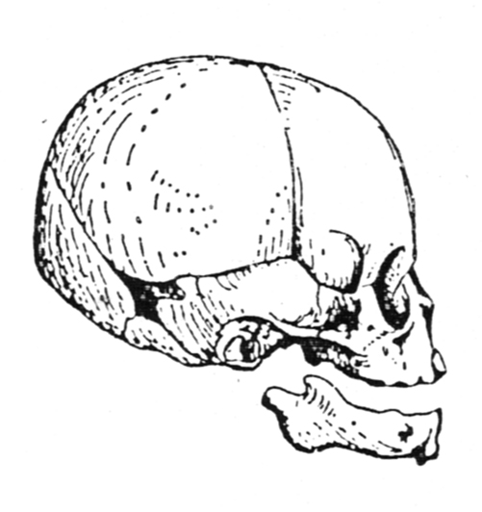
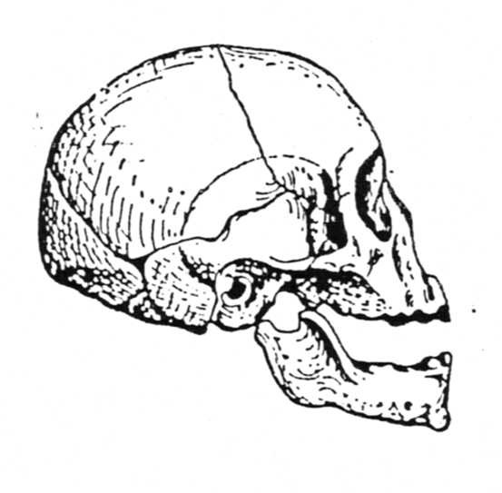
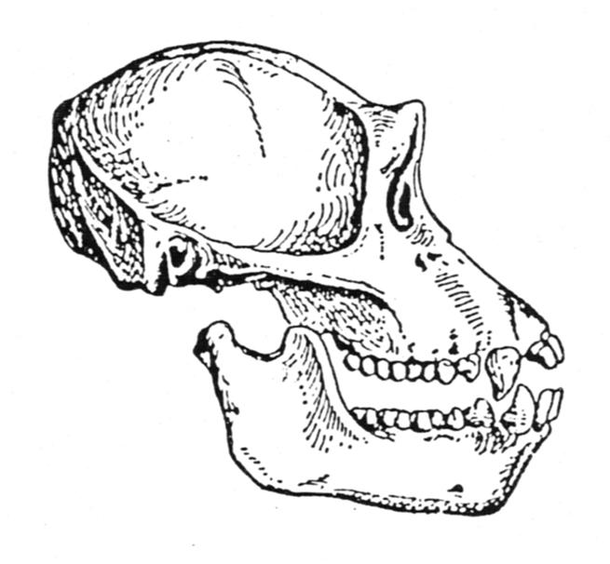
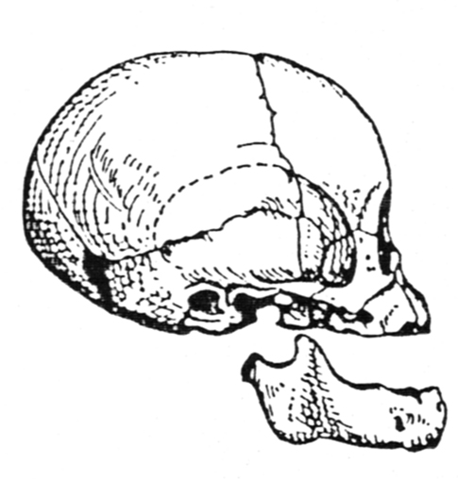
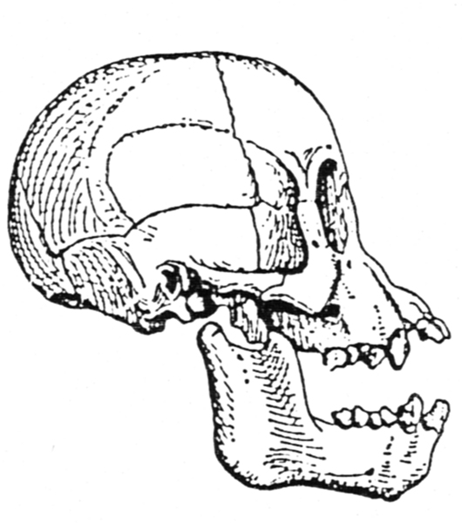
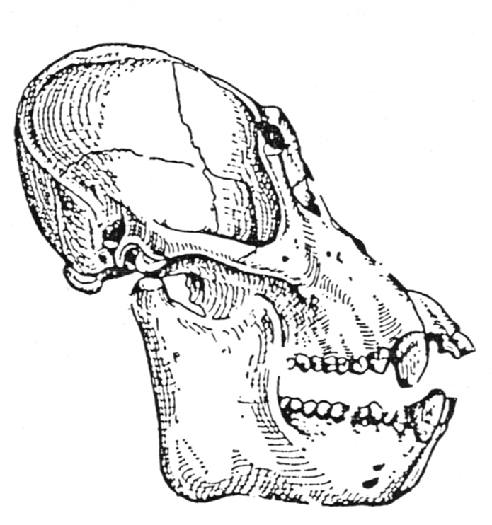
Der menschliche Kopf als Urform des tierischen
Form
Beim Menschen ist der Gehirnschädel größer als der Gesichtsschädel, beim Orang-Utan ist es umgekehrt
Mensch
Entwicklung
Der erwachsene menschliche Schädel bleibt der Embryonalform von Mensch und Affen ähnlich, die Affen entfernen sich von dieser Form
Funktion
Die Affenschädel sind spezialisierter, der Menschenschädel ist universeller
Schimpanse
Evolution
Die Vorfahren der Affen traten in der Evolution früher auf als der Mensch
Anthropologie
Die Retardation des Gesichtsschädels und das Wachstum des Gehirnschädels beim Menschen sind eine Folge der Aufrichtung
Orang-Utan
→ Der Mensch verkörpert die Ur-Form (Kugel) von Affen- und Menschenschädel
→ Die Formen der Affenschädel sind aus der Ur-Form hervorgegangen
→ Die Aufrichtung ermöglichte die Ausprägung der Ur-Form
→ Physisch sind die Affen Vorläufer des Menschen, geistig (der Form nach) sind sie Abkömmlinge des Menschen
Notes:
Gesichtspunkte zur Schädelentwicklung bei Mensch und Affen

Slide 24
Der menschliche Kopf als Urform des tierischen
Der Mensch verkörpert die Ur-Form (Kugel) von Affen- und Menschenschädel.
Die Formen der Affen-schädel sind embryonal aus der Ur-Form hervorgegan-gen, bilden dann aber vor allem den gliedmaßen-ähnlichen Kiefer aus.
Die Aufrichtung ermöglichte die Aufrechterhaltung der Ur-Form.
Physisch sind die Affen Vorläufer des Menschen, geistig (der Form nach) sind sie Abkömmlinge des Menschen.
Mensch
Schimpanse
Orang-Utan

Slide 25
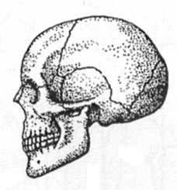
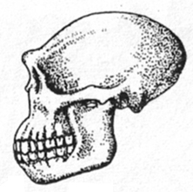
Homo erectus
Homo sapiens
„In dem Satze ‚Ich bin‘ liegt das ganze Geheimnis des gegenwärtigen Menschendaseins. Es kann nämlich einen solchen Satz nur ein Wesen denken, fühlen und wollen, das eine nach vorne zu gewölbte Stirne hat. Es gab in früheren Entwicklungszeiten eine Stufe, auf der sich diese Gestalt noch nicht zu einer solchen Stirne nach vorne gedrängt hatte. Damals konnte das ‚Ich bin‘ noch nicht innerlich gedacht, gewollt und gefühlt werden. Diese Kraft des ‚Ich bin‘ hat die vorige Gestalt zur gegenwärtigen Stirne aufge­trieben. Es ist die seelische Schöpferkraft, die aus dem Seelischen das Leibliche herausformt.“
Rudolf Steiner
(GA 245, 1906)
Notes:
Der Schädel in der Evolution

Slide 26
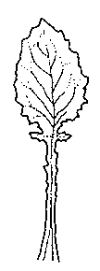
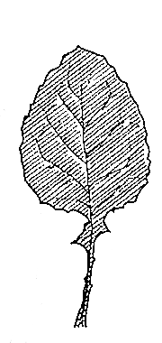
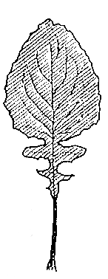
Entwicklung der Pflanze
Entwicklung eines einzelnen Blattes („Ontogenese“)
Metamorphose der Blätter am Stängel („Phylogenese“)
Rainkohl (Lapsana communis)
Notes:
Blattentwicklung der Blütenpflanze

Slide 27
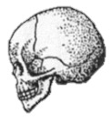
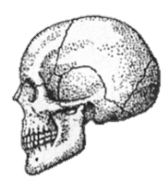
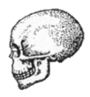
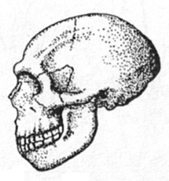
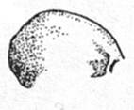
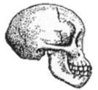
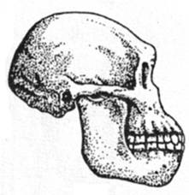
Entwicklung und Evolution des Schädels
Homo sapiens
0,2*
Homo neanderthalensis
0,7
Homo erectus
1,8
Phylogenese
Verjugendlichung (diskontinuierlich)
Australopithecus
4,2
Schimpanse
6,4
Orang-Utan
15,7
Ontogenese
Alterung (kontinuierlich)
* erstes Auftreten in der Evolution (in Mio. Jahren)

Slide 28
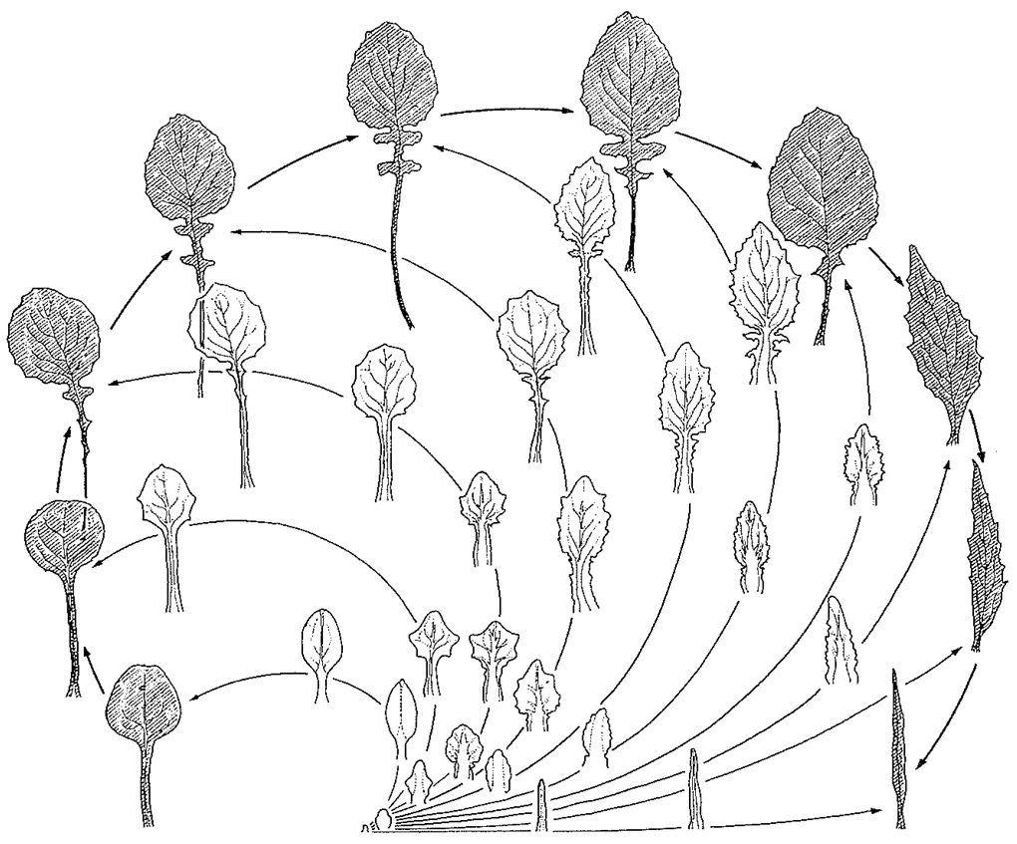
Entwicklung der Einzelblätter und Blattfolge
Rainkohl (Lapsana communis)

Slide 29
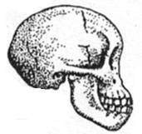
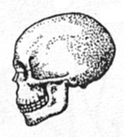
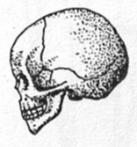
Schädelentwicklung bei Menschen und Menschenaffen als Gesamtorganik
Australopithecus
H. erectus
Schimpanse
H. neanderthalensis
Orang-Utan
Homo sapiens
Phylogenese
Ontogenesen

Slide 30
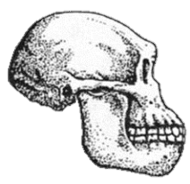
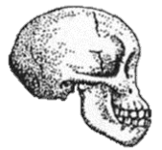
Schädelentwicklung bei Menschen und Menschenaffen als Gesamtorganik
Australopithecus
H. erectus
Schimpanse
H. neanderthalensis
Orang-Utan
Homo sapiens

Slide 31
Mensch und Tiere in Darwinismus und Anthroposophie
 | Darwinismus | Anthroposophie
Gestalten der Tiere | Zufällige Ergebnisse der Evolution | Leiblicher Ausdruck seelischer Eigenschaften
Gestalt des Menschen | Zufälliges Ergebnis der Evolution | Leiblicher Ausdruck des dreigliedrigen geistigen Urbildes der Welt
Verhältnis der Gestalt des Menschen zu den Gestalten der Tiere | Zufällig, Mensch als eine unter vielen anderen Tierformen | Mensch als harmonische Zusammenfassung der spezialisierten Tierformen; Tierreich als „fächerförmig ausgebreiteter Mensch“

Slide 32
„Alle Glieder bilden sich aus nach ew‘gen Gesetzen,
und die seltenste Form bewahrt im Geheimen das Urbild.“
J.W. Goethe

Slide 33
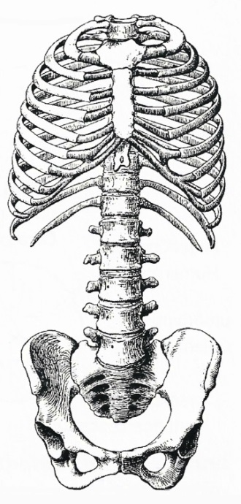
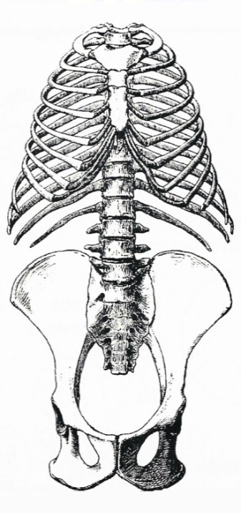
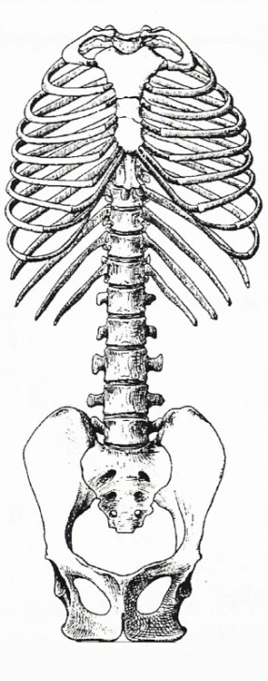
Proportionen des Rumpfes – harmonisch oder verschoben
Mensch
Schimpanse
Gorilla
Gibbon
Makake

Slide 34
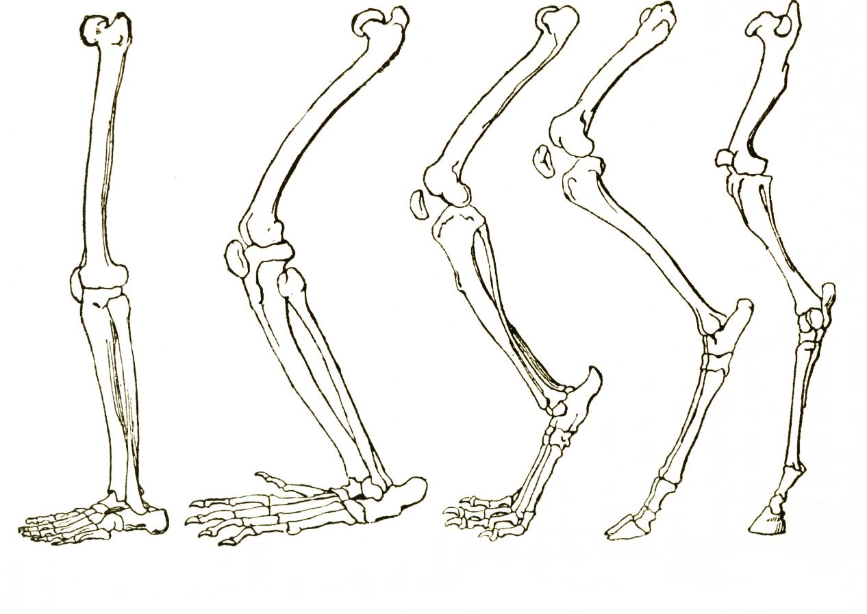
Der Mensch steht fester auf der Erde als die Tiere
Mensch
Schimpanse
Hund
Schaf
Pferd

Slide 35
Arm und Hand als Urform der tierischen Gliedmaßen
Fledermaus
Taube
Pferd
Fuchs
Mensch
Maulwurf
Pinguin
Salamander

Slide 36
„Ich schaue hinein in den Menschen, ich schaue hinaus in die ausgebreiteten mannigfaltigen Tierformen: es ist so, als ob ich im Menschen eine Symphonie wahrnähme, in der alle Töne zusammenklingen zu einem wunderbar harmonisch melodiösen Ganzen. Ich schaue hinaus in die Tierwelt: es sind die einzelnen Töne. So kommt man zu einer innigen Verehrung jenes wunderbaren Weltenkomponisten, der sich zuerst die Töne in den verschiedenen Tierformen auseinandergelegt hat, um daraus den Menschen symphonisch zu komponieren.“
Rudolf Steiner
(GA 308, 10. 4.1924)

Slide 37
„Nehmen Sie das, was dem einzelnen Tier die bestimmte Form gibt, die es hat, und einem anderen Tiere eine andere Form: dieser Gedanke bestimmt durch und durch die ganze Organisation des Tieres. Der Mensch dagegen bildet seine Organisation zurück. Tiere sind ‚weiter‘ in Bezug auf die sinnliche Ausgestaltung als der Mensch. Dadurch kommt er dazu, dasjenige, was im tierischen Bau äußerlich in der sinnenfälligen Form zum Ausdruck kommt, geistig zu erfassen.“
Rudolf Steiner
(GA 67, 15.4.1918)

Slide 38
Charles Darwin und Karl Snell: Zwei Sichtweisen der Evolution
„Es ist allgemein anerkannt, dass alle organischen Wesen nach zwei großen Gesetzen gebildet worden sind: Einheit des Typus und Bedingungen der Existenz. Unter Einheit des Typus begreift man die Übereinstimmung im Grundplane des Baues, wie wir ihn bei den Gliedern einer und derselben Klasse finden und welcher ganz unabhängig von ihrer Lebensweise ist. Nach meiner Theorie erklärt sich die Einheit des Typus aus der Einheit der Abstammung. Der Ausdruck Existenzbedingungen … ist in meinem Prinzipe der natürlichen Zuchtwahl vollständig mit inbegriffen. Denn die natürliche Zuchtwahl wirkt nur dadurch, dass sie die veränderlichen Teile eines jeden Wesens seinen … Lebensbedingungen entweder jetzt anpasst oder in längst vergangenen Zeiten angepasst hat. … Daher ist denn auch das Gesetz der Existenzbedingungen in der Tat das höhere, indem es vermöge der Erblichkeit früherer … Anpassungen das der Einheit des Typus mit in sich begreift.“
Charles Darwin
(Über den Ursprung der Arten, 1859)
„Bei der Darlegung der Einheit des Typus geht man allgemein vom Menschen aus, weil man sieht, dass Licht und Ordnung in diese Lehre am leichtesten dadurch gebracht wird, dass man den Menschen in die Mitte stellt und die Säugetiere um ihn gruppiert und nun nachweist, wie die Tiergestalten als durch mannigfache Verlängerungen, Verkürzungen, Verschiebungen und Verwachsungen entstandene Modifikationen der Menschengestalt erscheinen. Dadurch ist die zentrale Stellung des Menschen stillschweigend vorausgesetzt und der Mensch als das Verständnis Gebende, als der Schlüssel der Kreaturen betrachtet und verwendet. … Was hier auf geistigem Gebiet sich als Ableitung darstellt, wird auf physischem Gebiet als Abstammung zu erfassen sein.“
Karl Snell
(Vorlesungen über die Abstammung des Menschen, 1887)

Slide 39
Vier Betrachtungsarten der Evolution
 | Betrachtungsart | Perspektive | Vorgehen | Erkenntnis | Erklärung
1. | Physische Betrachtung | 3.-Person-Perspektive (der Natur gegenüber-stehen) | Gemeinsamkeiten und Unterschiede der Tierformen feststellen | Klassifizierung in einem natürlichen System gemeinsamer Abstammung | Darwins Theorie: natür-liche Auslese zufällig besser angepasster Organismen
2. | Nachvollziehen von Metamorphosen | 2.-Person-Perspektive (sich mit den Phäno-menen aktiv verbinden) | Übergänge zwischen den Formen als Kräftewirkun-gen innerlich nachvoll-ziehen | Bildungsgesetzmäßig-keiten (Retardation, Akzeleration, Metamor-phose, etc.) beschreiben | Goethes Metamorphosen-lehre: lebendig und gesetzmäßig wirkende Bildungskräfte
3. | Erlebendes Verstehen | 1.-Person-Perspektive (erleben) | Urbilder der Formen innerlich anschauend gewahren | Den Menschen als den in den Verwandlungsstufen der Tiere sich selbst gleich bleibenden Typus erkennen | Tiere als einseitiger Ausdruck von Eigenschaften des Menschenwesens
4. | Geistiges Prinzip / Wesen erfassen | Transzendentale Perspektive (das eigene Erkennen wie von außen betrachten) | Eigenen Anteil an der Gestaltung und Verbindung von Formen auf dem Schauplatz des Bewusst-seins beobachten | Zusammenhang von Erkenntnis, Bewusstsein, Leib und Welt einsehen | Rudolf Steiners Evolutions-lehre: geistig-evolutio-närer Weltprozess (Trennung und Wieder-vereinigung von Mensch und Kosmos)

Slide 40
Verwandtschaftsverhältnisse

Slide 41
Verlangsamung der individuellen Entwicklung im Verlauf der Evolution
„If you develop more slowly, you can learn more.“
C.P. Zollikofer
Makake
1 2 3 5 6 7 8 9 <25 Jahre
Schimpanse
1 2-3 4 5-6 7 8 11-12 1 3 14 <50 Jahre
H. erectus
1 2 3 4 5 6 78-9 10 11 12 3 14-15 16 17 ?
1 2 3 4 5 6-7 9 10 12-13 14 15 16 1 20-21 >80 Jahre
Zahnwechsel
Geschlechtsreife
Ende des
Wachstums

Slide 42
Beschleunigung der Entwicklungsschritte im Verlauf der Evolution
Homo erectus
Schimpanse
seit 0,2 Mio.
vor 2 Mio.
Makake
vor 6 Mio.
vor 30 Mio.
Notes:
Beschleunigung der Evolution in der Menschwerdung

Slide 43
Humanisierung im Verlauf der Evolution
Alter
(Mio. Jahre)
Homo sapiens
Verstärkung werkzeuglicher Innovationen
Gehirn
Erfindungen
Ausbildung des Vorderhirns
Homo neanderthalensis
starke Verlängerung der Lebensspanne
Kooperation bei Feuerstellen und Unterschlupfen
1
Homo erectus
Rumpf
obere Gliedmaßen
soziale Kooperation
Homo habilis
Vergrößerung des Körpers
2
kooperatives Jagen
Steintransport
Richtung der Menschwerdung in der Evolution
Australopithecus africanus
Verkleinerung der Zähne
3
früheste Steinwerkzeuge
Australopithecus afarensis
Erweiterung der Ernährung
Verlängerung der Beine
4
untere Gliedmaßen
Ernährung
Ardipithecus ramidus
Reduktion der Eckzähne
aufrechter Gang

Slide 44
Änderung der Proportionen im individuellen Wachstum
Richtung des individuellen Wachstums
2 Monate
3 Monate
Neugeb.
2 Jahre
6 Jahre
12 Jahre
24 Jahre

Slide 45
Evolution des Menschen zu Freiheit und Liebe
Rumpf
zunehmende Unabhängigkeit
von äußeren Verhältnissen
(Befreiung von der Erde = Freiheit)
Glieder
Kopf
Glieder
Evolution
Rumpf
individuelle Entwicklung
Kopf
zunehmende Fähigkeit der
praktischen Umgestaltung der Umwelt
(Hinwendung zur Erde = Liebe)

Slide 46
Die Stammesgeschichte als Gesamtorganismus
Freiheit
Mensch
Affen
Herrentiere
Vögel
Lernverhalten
Säugetiere
Säugetiere
Eigenwärme
Kriechtiere
Leben an Land
Amniontiere
Lurche
Vierfüßler
Gliedmaßen
Fische
Kiefermünder
Kiefer, Knochen
Kieferlose
Fische
Schädel, Wirbelsäule
Schädeltiere
Schädellose
gerichtete Bewegung
Wirbeltiere
Stützskelett
Manteltiere
Chordatiere
Stachelhäuter
innere Organe
Insekten
Neumünder
Weichtiere
Würmer
Hohltiere
Zweiseitentiere
vorne-hinten
Innenraum
Pflanzen
Pilze
Tiere mit echtem Gewebe
Schwämme
Bakterien
Archae
echter Zellkern
Tiere mit echtem Zellkern
Leben
Urlebewesen

Slide 47
„Der Mensch findet in allem, was er um sich herum sieht, die zurückgelassenen Spuren seiner eigenen Wesenheit.“
Rudolf Steiner

Slide 48
„Der Mensch ist der Erstgeborene der Erde als geistiges Wesen, und nach und nach hat er Etappe für Etappe das Materielle aus sich herauskristallisiert. Auf jeder Etappe sind stufenweise stehengeblieben die untergeordneten Wesenheiten, so dass wir in der ganzen Reihe der unvollkommeneren Erdenwesen nicht Vorfahren des Menschen, sondern im Gegenteil Nachkommen des geistigen Menschen zu sehen haben, die nicht mitgekommen sind. Es sind die zurückgebliebenen Brüder, die dadurch, dass sie ihr Leben fortgesetzt haben bis in unsere Zeit hinein, in die Dekadenz gekommen sind. So geht im Erdenwesen alles Unvollkommene auf das Höhere zurück. Nicht in unserer physischen Gestalt ist das Höhere, das Ursprüngliche, sondern im Geiste.“
Rudolf Steiner
(GA 56, 9.4.1908)
Notes:
Rudolf Steiner: Der Mensch als Ursprung und Ziel der Evolution

Slide 49
Die Stellung des Menschen in der Evolution – verwandte Auffassungen außerhalb der Anthroposophie
„Der Mensch scheint unter den Erdtieren das feine Mittelgeschöpf zu sein, in dem sich, soviel es die Einzelnheit seiner Bestimmung zuließ, die meisten und feinsten Strahlen ihm ähnlicher Gestalten sammelten. Man könnte, wenn man die ihm nahen Tierarten mit ihm vergleicht, beinah kühn werden zu sagen: sie seien gebrochene und durch katoptrische Spiegel auseinandergeworfne Strahlen seines Bildes. Dass der Mensch ein Mittelgeschöpf unter den Tieren, d.i. die ausgearbeitete Form sei, in der sich die Züge aller Gattungen um ihn her im feinsten Inbegriff sammeln.“
Johann Gottfried Herder
(Ideen zur Philosophie der Geschichte der Menschheit, 1784-91)
Johann Gottfried Herder (1744-1803) war Dichter, Theologe, Geschichts- und Kulturphilosoph der Weimarer Klassik
„Die archetypische Idee verkörperte sich schon in den verschiedensten Modifikationen auf diesem Planeten lange bevor die Tierarten bestanden, in denen sie gegenwärtig erscheint. Wir lernen aus der Geschichte unserer Erde, dass die ‚Natur’ seit dem ersten Erscheinen der Wirbeltieridee in ihrer alten fischähnlichen Verkörperung langsam und gleichmäßig fortgeschritten ist, umgeben von toten Sternen, geführt vom archetypischen Licht, bis hin zum Erscheinen dieser Idee im herrlichen Gewande der menschlichen Form.“
Richard Owen
(Über die Natur der Gliedmaßen, 1849)
Richard Owen (1804-1892) war Biologe, Anatom und Paläontologe und erster Direktor des Naturhistorischen Museums in London

Slide 50
Die Stellung des Menschen in der Evolution – verwandte Auffassungen außerhalb der Anthroposophie
„Der Urstamm der Wirbeltiere muss unter seinen Nachkommen notwendig solche gehabt haben, in welchen die Fähigkeit, sich zum Menschen zu entwickeln, vollständig erhalten war. Dadurch werden wir geführt auf die Vorstellung eines ‚Grundstammes‘, welcher als eine einheitliche und innerlich verbundene Wesenkette sich durch die nach allen Seiten ausein-anderfahrenden Geschöpfesreihen hindurchzieht und dieselben als seine Abzweigungen aus sich entlässt. [Sodass] man, statt das Menschliche aus dem Tierischen hervorgehen zu lassen, viel eher umgekehrt das Tierische als aus dem Menschlichen hervorgegangen betrachten könnte.“
Karl Snell
(Vorlesungen über die Abstammung des Menschen, 1887)
Karl Snell (1806-1886) war Professor für Mathematik und Physik an der Universität Jena
„Es war nicht Zufall, dass die menschliche Natur aus der Entwicklung alles Irdischen hervorging, sondern Notwendigkeit. Der Mensch ist das Ziel aller tellurischen Vorgänge und jede andere neben ihm auftauchende Form hat aus der seinigen ihre Züge entlehnt. Der Mensch ist das erstgeborene Wesen des ganzen Kosmos, freilich nicht in der gegenwärtigen Form, sondern wie er diese sich in den 273 Tagen aneignet im Mutterleibe, so hat auch das Menschengeschlecht diese Umwandlungen von den allereinfachsten Lebenszuständen bis zur jetzigen, vollkommenen Gestalt an sich erfahren.“
Wilhelm Heinrich Preuß
(Geist und Stoff, 1882)
Wilhelm Heinrich Preuß (1843-1909) war Lehrer für Mathematik, Physik, Mineralogie und Zoologie an der Landwirtschaftlichen Lehranstalt in Herford und an der Navigationsschule in Elsfleth/Weser

Slide 51
Die Stellung des Menschen in der Evolution – verwandte Auffassungen außerhalb der Anthroposophie
„Für mich ist die Evolution nicht ein Resultat, sondern ein Prinzip. Sie ist für die organi­sierte Natur, dasselbe, was Wachstum für das Indivi­duum ist und gleich wie letz­teres dem Einfluss und der Einwirkung äußerer Faktoren unterworfen. Die Evolution ist eine Funktion nicht des indivi­duellen, sondern des Gesamt­lebens. Alles Organische zusammen bildet einen Or­ganismus, mit eigenen Wachstums- und Differen­zierungsgesetzen. - In äußerster Konsequenz verfolgt muss dieser Standpunkt zu der Überzeugung führen, dass schon im niedersten Organismus, oder man lasse es mich Urorganismus nennen, die Notwendigkeit zur Menschwerdung gelegen hat, die mit ebenso großer Sicherheit daraus hervorgehen muss, wie aus einer befruchteten Eizelle ein erwachsenes Tier entsteht.“
Louis Bolk
(Das Problem der Menschwerdung, 1926)
Louis Bolk (1866-1930) war ein Niederländischer Mediziner und Anatom
„Will man an der Grundidee der natürlichen Entwicklung festhalten – und man wird es als Naturforscher doch wohl müssen – so kommt man notwendig dazu, den Menschen als ‚Urform‘ überhaupt allem Lebendigen zugrunde zu legen. Keine irgend uns bekannte jetztweltliche oder urweltliche Gattung und Form ist so gestaltet, dass man sie in den Stammbaum des Menschen als des höchsten Geschöpfes hereinnehmen könnte. Alles ist seitab entwickelt von der Bahn zu dieser Höhe. Ist aber alles seitab entwickelt und besteht dennoch, wie wir glauben, ein entwicklungsmäßiger Zusammenhang zwischen allen Lebewesen und dem Menschen, dann ist eben der Mensch als das zuletzt Höchste eben zugleich auch die durchgehende ‚Urform‘ des organischen Reiches.“
Edgar Dacqué
(Vermächtnis der Urzeit, 1948)
Edgar Dacqué (1878-1945) war Professor für Paläontologie an der Universität München

